Slide 1
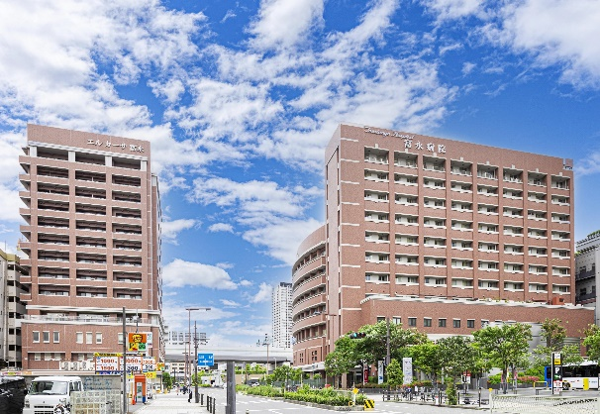
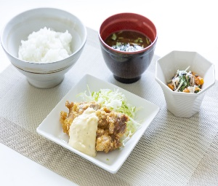

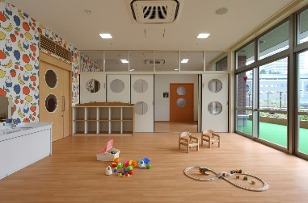

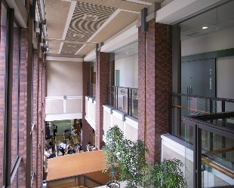
社会医療法人寿会 富永病院
ハローマザー企業
「いい病院ランキングの常連」
pic
富永病院をご紹介します
「Less mortality, less morbidity」を理念に、24時間365日救急患者を受け入れる二次救急医療機関として「断らない救急医療」を目標としています。
「Less mortality, less morbidity」を
(死亡率の低下、罹患率の低下）
理念に、24時間365日救急患者を受け入れる二次救急医療機関として「断らない救急医療」を目標としています。
脳外科の手術数は西日本随一、「いい病院ランキング」の常連です。
老人ホーム「エルカーサ富永」の運営と、
居宅介護支援・訪問介護・通所介護も行っております。
JRなんば駅から徒歩1分。雨に濡れることなく通勤できます。
ここがイイところです！
◎残業月10h以下（パートはほぼなし）
◎賞与年2回（常勤勤務のみ）※賞与月数昨年実績3ヶ月分
◎扶養手当あり（常勤勤務のみ）
◎食事手当（無償提供）
※ただし休憩なしの短時間勤務は除く
◎業務内容なども分かりやすく指導
おいしいお昼ごはん！
ちょっと
ブレイク
●職員が出産後も安心して仕事と子育てが両立できるように
月極保育（25,000円）・一時保育（2,000円）と共に利用していただけます。
●お子さんのケガや病気時のお休みは子の為の看護休暇を有償で付与。
仕事と家庭の両立が可能です
●職員が出産後も安心して仕事と子育てが両立できるように
月極保育（25,000円）・一時保育（2,000円）と共に利用
していただけます。
●お子さんのケガや病気時のお休みは子の為の看護休暇付与。
難波・西田辺・長居と立地の良い職場ですので、仕事帰りにウインドーショッピングや
職場仲間と食事に行くのが楽しみ。
残業も少ないので、習い事や趣味の時間が作れます。ライフワークバランスが取りやすいです。
● 直近３年間の育児休業実績
（令和3年度35名、令和4年度23名、
令和5年度38名）
● 直近３年間の介護休業実績
（令和2年度0名、令和4年度3名、
令和5年度1名）
院内保育所
先輩社員のメッセージ
育休から復帰した先輩や子育て中の先輩が大勢います。悩みを相談することができます。急なお休みや早退にも配慮いただけます。優しく親切に教えていただけるので、前向きな気持ちで仕事に取り組めています！

